Slide 1
Influência da Diversidade das Faces
Bruno Costa
João Varela
02/08/2019
Notes:
‹#›

Slide 2
Enquadramento/Objetivos
Análise das métricas mais relevantes para o reconhecimento facial:
Principal Component Analysis (PCA)
Reduzir a dimensionalidade do problema
Construir um classificador minimizando os recursos utilizados:
K-means Clustering
Escolher as melhores imagens possíveis para o treino do classificador (as que garantem um dataset com mais variabilidade)
Comparar o desempenho de classificadores:
Segundo o tamanho do dataset de treino
Segundo a variabilidade das imagens dentro do dataset de treino
‹#›
Notes:
O trabalho realizado enquadra-se na área de visão computacional, mais especificamente na área de reconhecimento facial.
O objetivo inicial do estágio passou por analisar quais as métricas mais relevantes para medir a variabilidade das faces (ou seja, as que apresentam maior variância entre pessoas diferentes), utilizando o PCA, de forma a reduzir a dimensionalidade do problema.
Construir um dataset que servirá de conjunto de dados de treino do classificador de forma a minimizar o número de recursos utilizados
Treinar classificadores, usando diferentes modelos e datasets de treino, comparando o seu desempenho.

Slide 3
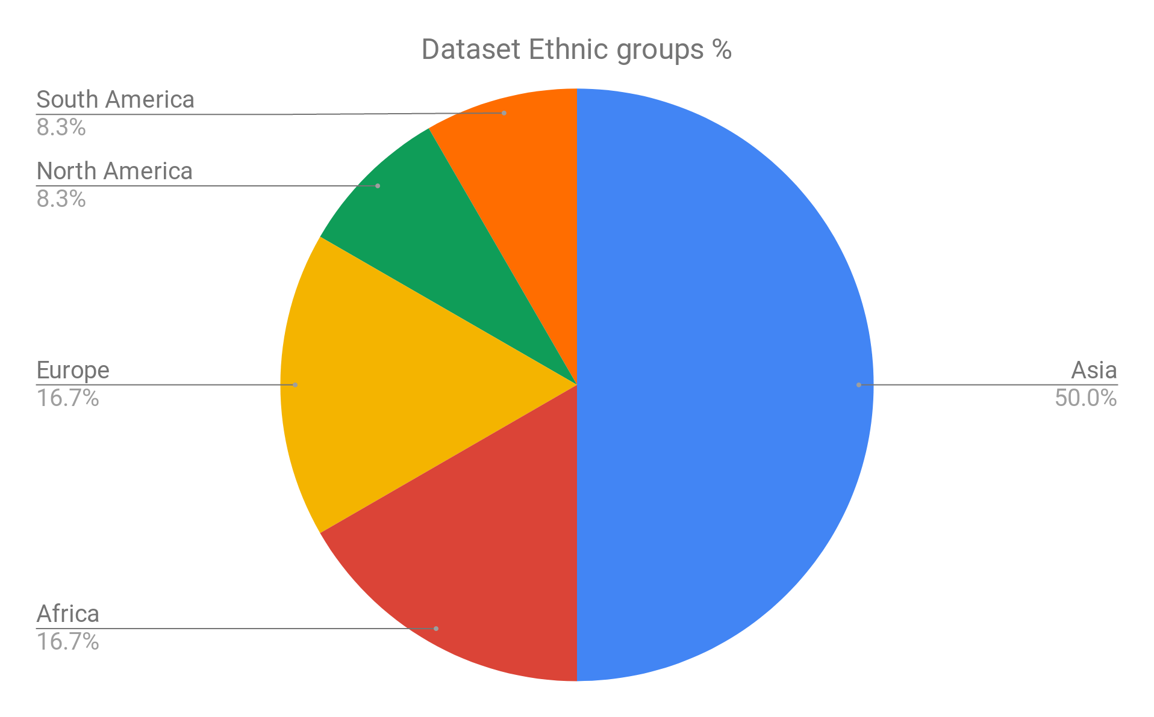
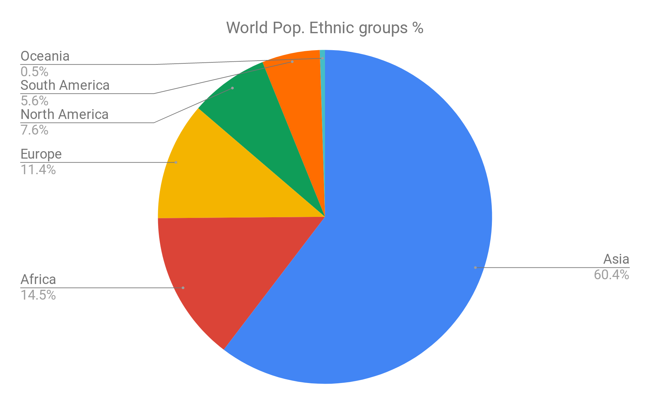
Construção do Dataset
Dataset Ethnic Groups %
World Pop. Ethnic Groups %
Dataset representativo da população mundial, em termos de etnias e géneros, obtendo assim resultados que nos permitam generalizar para novos casos, de forma mais fiável.
‹#›
Notes:
Numa fase inicial, começámos por construir um dataset que serviria de base para o treino do classificador a desenvolver.
Teve-se em atenção os rácios de etnias, para que o dataset constituí-se uma aproximação do mundo real, de modo a obter resultados que nos permitam generalizar de forma mais fiável.

Slide 4

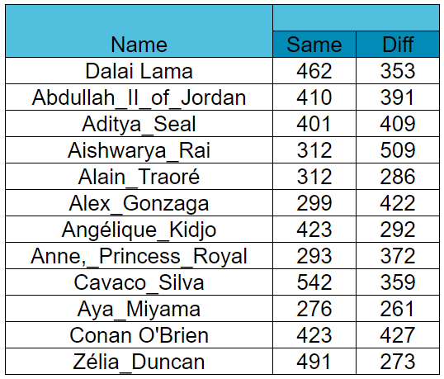

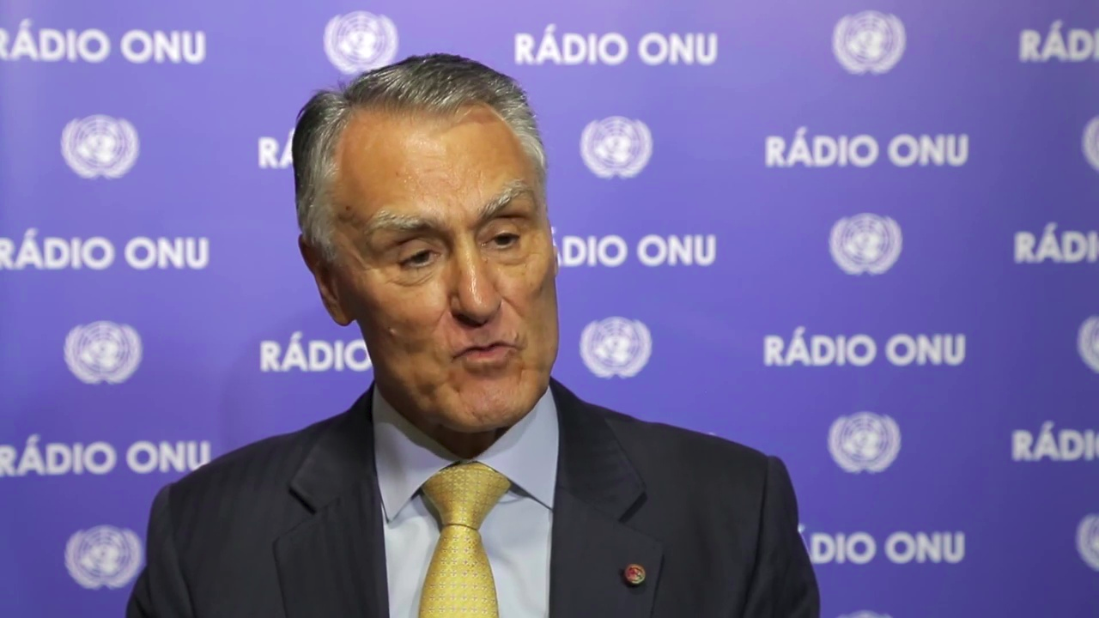
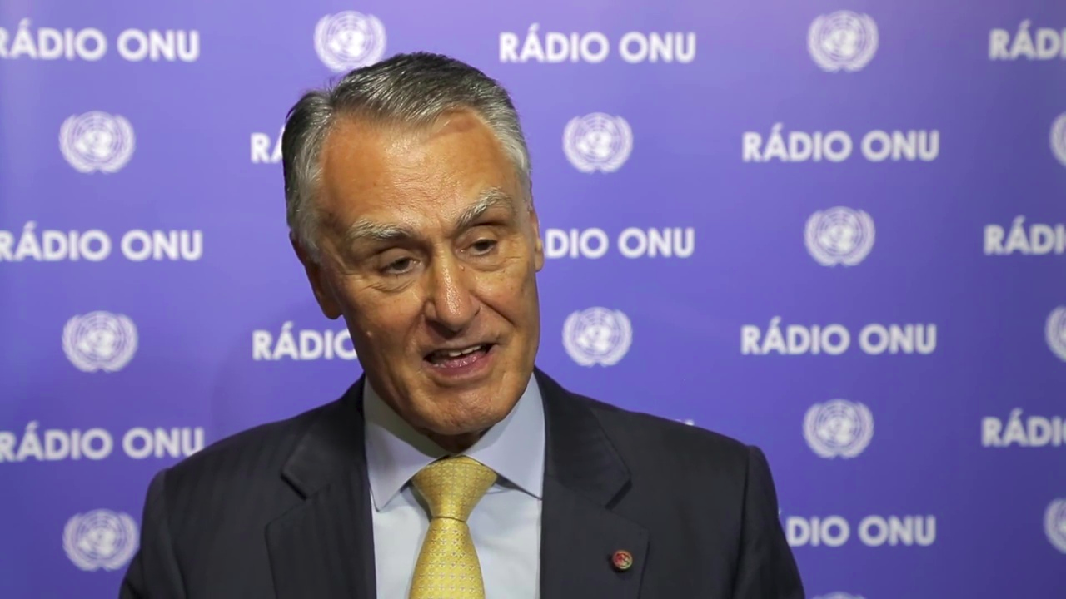
Construção do Dataset
‹#›
Number of Images per Class
Notes:
Para a construção do dataset, retirámos as imagens de um dataset online: VGGFace2. Esse dataset contém imagens bastante diferentes entre si, então, paralelamente criamos também um dataset (para as mesmas pessoas) cujas imagens têm muito menos variabilidade entre si, tendo sido retiradas do mesmo vídeo (p.e.: entrevistas).
Isto permitiu-nos comparar o desempenho do classificador, tendo em conta a variabilidade dentro do dataset de treino.

Slide 5
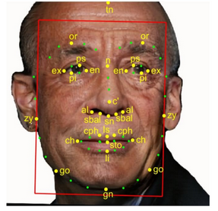
Análise das métricas mais relevantes
Através dos pontos faciais foram retiradas 39 métricas (distâncias, áreas, rácios e contrastes).
O PCA permitiu encontrar as métricas que melhor representam os dois datasets.
Facial Landmarks
‹#›
Notes:
Após a construção do dataset mediram-se várias métricas faciais (distâncias entre pontos, áreas, rácios e contrastes) e, através do procedimento matemático PCA: ‘Principal Component Analysis’, calcularam-se as métricas mais relevantes, ou seja, as que apresentam maior variância no dataset.

Slide 6
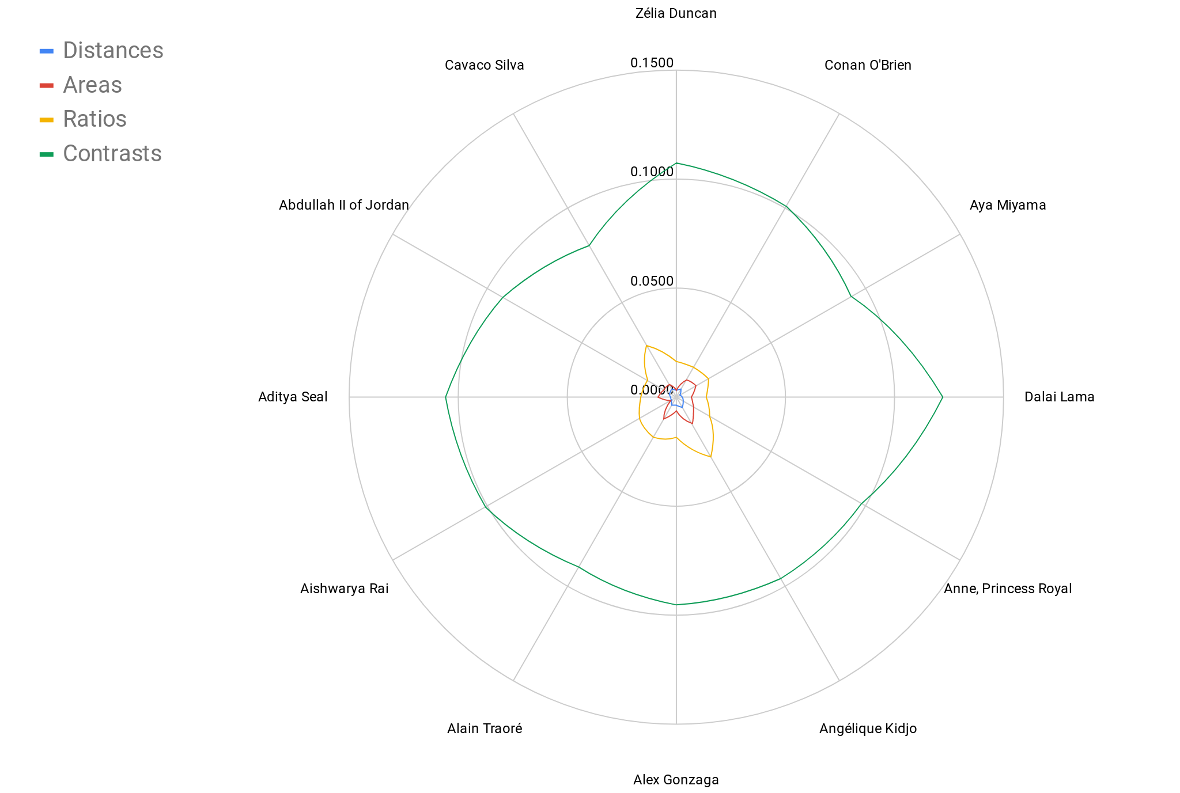
Análise das métricas mais relevantes
39 Métricas
PCA
11 Métricas (Contraste e Rácios)
‹#›
Metrics Weights Per Class
Notes:
Depois de aplicado o PCA, concluiu-se que as métricas mais significativas consistem em 11 métricas de contraste e de rácios visto que estas predominam entre qualquer uma das personagens do dataset, verificando-se assim a reprodutibilidade das métricas.

Slide 7
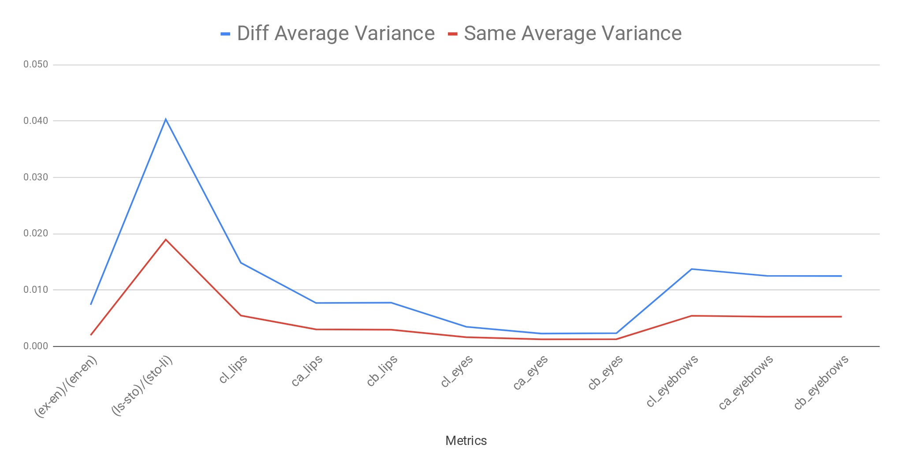
Comparação da Variabilidade dos Datasets
‹#›
Notes:
Mais uma vez, podemos observar a reprodutibilidade das métricas para os 2 datasets utilizados, já que ambos têm um crescimento quase paralelo.
No entanto, como seria de esperar, o dataset “diferente” apresenta uma variabilidade métrica bastante superior ao dataset “igual”.

Slide 8
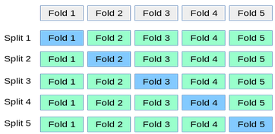
K-fold Cross Validation
Para avaliar a capacidade de generalização do modelo recorreu-se à técnica de validação cruzada, mais especificamente ao método K-fold.
Treinou-se o classificador usando dois modelos diferentes:
Custom Model (5 camadas)
Resnet18
Validation
Training
‹#›
Notes:
Usamos o K-fold Cross Validation para avaliar a capacidade de generalização do classificador, isto é: para prever como se comportará o modelo com um dataset independente do dataset de treino.
Este método consiste em dividir um dataset em duas partes: treino e validação k vezes, resultando em uma accuracy média.

Slide 9
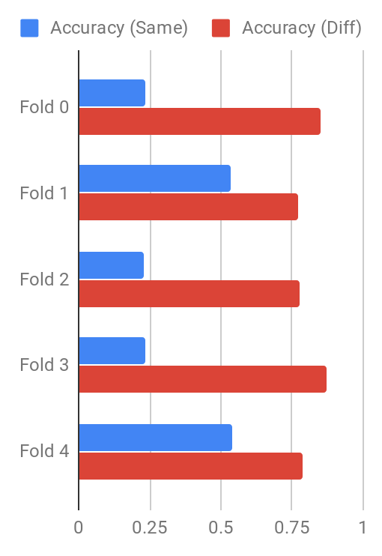
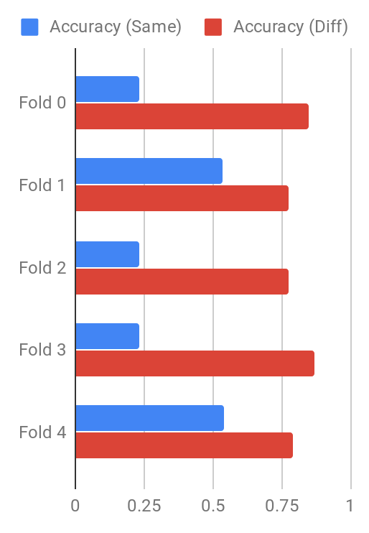
Comparação da Accuracy
 | Same Dataset | Diff Dataset
Custom Model | 0.35 | 0.8
ResNet18 | 0.37 | 0.78
Accuracy Comparison
‹#›
Custom Model Accuracy (200 epochs)
ResNet18 Accuracy (20 epochs)
Notes:
De modo a reforçar as conclusões do trabalho efetuado utilizaram-se dois modelos diferentes, um modelo construído por nós mesmos (custom) de 5 camadas, e o modelo ResNet18.
Vemos a diferença de precisão entre um treinamento com um dataset com imagens muito parecidas (‘same’) e um com imagens variadas (‘diff’) para os dois modelos. Percebemos que um dataset com maior variabilidade confere melhores resultados.

Slide 10
Guided Selection
Com o intuito de minimizar o tamanho do dataset de treino, tentaram-se escolher as melhores imagens do dataset inicial, recorrendo a um método que usa o algoritmo de clustering K-means para selecionar as imagens que garantem a maior variabilidade possível.
Compararam-se os desempenhos dos classificadores usando 50, 100, 200 e 300 imagens de treino selecionadas de forma aleatória e de forma guiada (através do K-means).
‹#›

Slide 11
Guided Selection
K-means Clustering
For each Image Do:
Dataset
Get Closest Image to each centroid
No
Increment Image Appearance Counter
No
Image selected for the 5th time?
| Training Dataset |
= K
Yes
Add Image to Training Dataset
Yes
End
Guided Selection Algorithm Diagram
Notes:
Aqui temos um fluxograma de como funciona o método para a seleção de imagens que usa o kmeans.
k-means é um método de Clustering que particiona n observações dentro de k grupos onde cada grupo contém as observações mais próximas de sua média, que é representada por um centróide.
Como o k-means tem uma inicialização aleatória (embora possa ser inteligente), decidimos selecionar uma imagem para o dataset de treino apenas quando esta ocorre pelo menos 5 vezes dentro do grupo que garante a maior variabilidade.

Slide 12
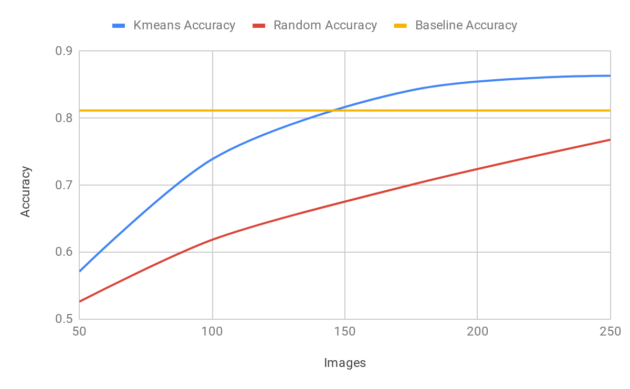
Comparação da Accuracy
≈ 145 Images
‹#›
Custom Model Accuracy Comparison
Notes:
Podemos observar que com a escolha guiada do dataset de treino conseguimos obter valores de precisão substancialmente mais altos do que usando uma escolha aleatória.
Como esperado, com o aumento do tamanho do dataset de treino obtemos precisões mais elevadas, no entanto o tempo de treino também se prolonga mais.
Comparando com a precisão obtida anteriormente (Baseline Accuracy , usando o K-fold cross validation (onde usamos à volta de 400 imagens de treino por personagem), concluímos que com apenas aproximadamente 145 imagens conseguimos obter a mesma precisão.

Slide 13
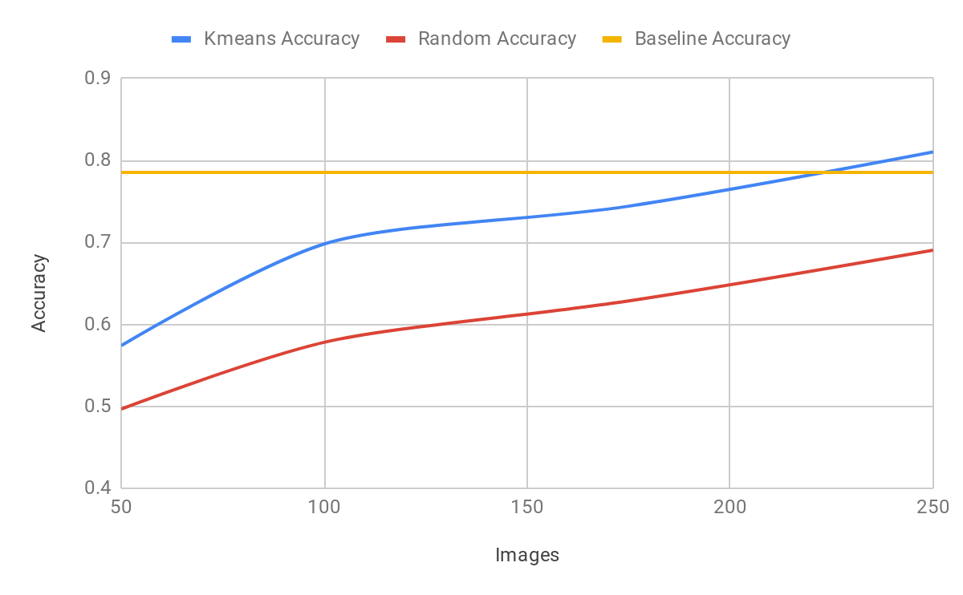
Comparação da Accuracy
≈ 225 Images
‹#›
ResNet18 Accuracy Comparison
Notes:
Usando a arquitetura ResNet18, podemos retirar as mesmas conclusões, mas percebe-se que para atingir uma accuracy igual à baseline accuracy, são precisas mais imagens do que usando o Custom Model, isto pode-se dever à sobre-complexidade deste modelo.

Slide 14
Conclusões e Trabalho Futuro
É possível reduzir a dimensionalidade do problema devido à reprodutibilidade das métricas em todas as personagens.
Observou-se que existe uma correlação entre a variabilidade das métricas do dataset e o desempenho do classificador.
Utilizando uma seleção guiada das imagens para treino, conseguimos diminuir os recursos utilizados, mantendo o desempenho do classificador.
Custom Model: redução de 217 imagens por personagem
Resnet18: redução de 137 imagens por personagem
Trabalho Futuro:
Comparar o desempenho de classificadores segundo um número de épocas variável.
‹#›

